Slide 1
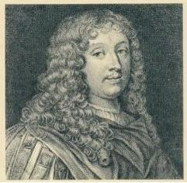
Личность педагога в современной школе, обучение и воспитание успехом на уроках русского языка и литературы
Все, что перестает удаваться,
перестает и привлекать.
Ф. Ларошфуко

Slide 2
Главные элементы,
составляющие личность учителя:
профессионализм
компетентность
продуктивность
социально направленные личностные качества.

Slide 3
Главная цель, решаемая нами, - создавать на уроке ситуацию успеха для каждого ребенка.
Успех в учении - это залог успеха в жизни, это реализованная цель, это воспитание успешной личности

Slide 4
Алгоритм педагогического воздействия личностного успеха деятельности ребёнка:
«снятие страха» - Ничего страшного, если не получится, мы тогда…. (попробуем ещё раз, вернёмся позднее к данному заданию и т. д.);
«авансирование» - У тебя, конечно, получится, ведь ты… (стараешься, у тебя есть способности, если не будешь лениться и т. д.);
«скрытая инструкция» - Ты же помнишь, что… или Тут главное, чтобы…
«персональная исключительность» - Именно у тебя должно получиться, так как ты

Slide 5
«высокая мотивация» - Нам это нужно… или Для тебя ведь это так важно….
«педагогическое внушение» - Начинай же! или Приступай!
Завершающий шаг:
«высокая оценка детали полученного результата» - Эта часть получилась отлично… или Особенно хорошо было…

Slide 6
Позитивные моменты
приобретение уверенности в своих силах;
стремление достигнуть еще больших результатов
получение ощущения внутреннего благополучия → позитивное отношение к окружающему миру

Slide 7
Негативные моменты
может привести к завышенной оценке;
необходимо учитывать психический фактор (потребность в расслаблении).
общественное признание (если окажется не так оценено окружающими)
!! если результаты деятельности не имеют большого значения для самого выполняющего.

